Slide 1

CHÀO MỪNG CÁC CON
ĐẾN VỚI TIẾT HỌC HÔM NAY!

Slide 2
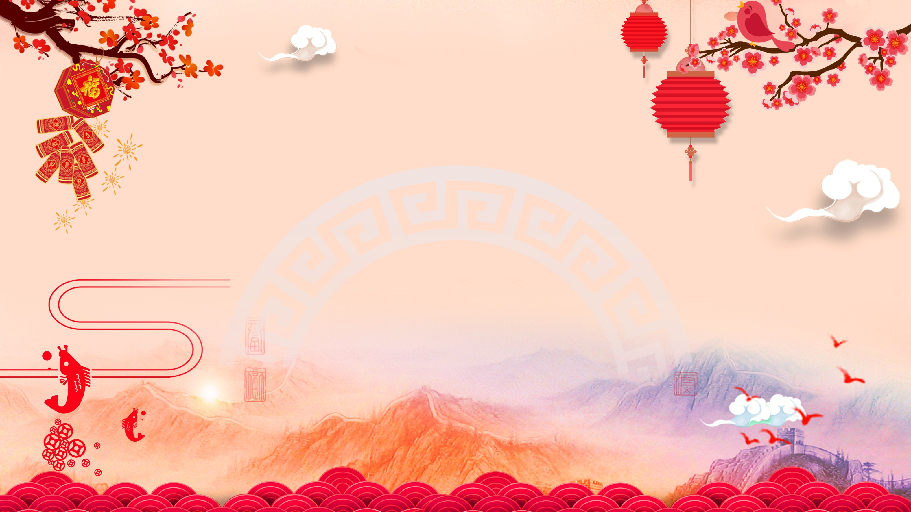
MĨ THUẬT LỚP 5
CHỦ ĐỀ 3: QUÀ KỈ NIỆM
BÀI 6
HỘP QUÀ XINH XẮN
(2 TIẾT)

Slide 3
CHUẨN BỊ
Bút chì, tẩy, màu vẽ, giấy màu, kéo, hồ dán,...

Slide 4
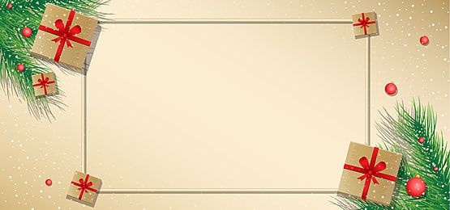
MỤC TIÊU BÀI HỌC
- Nhận biết được đặc điểm, hình dạng của một số hộp đựng quà.
- Sử dụng được hình, khối khác nhau để sáng tạo sản phẩm có sự cân đối về tỉ lệ, kết hợp trang trí bằng chấm, nét, màu sắc lặp lại, làm nổi bật trọng tâm.

Slide 5

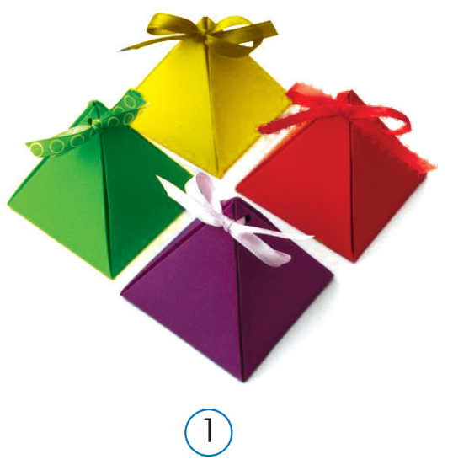
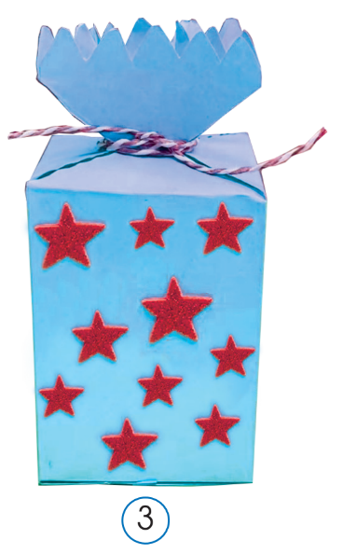
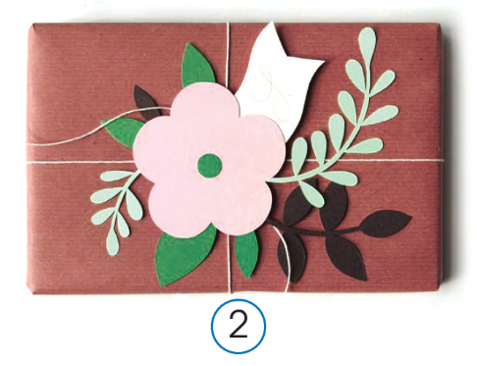

1. QUAN SÁT, NHẬN BIẾT
Quan sát những hình ảnh dưới đây và cho biết:
+ Hình dạng của mỗi loại sản phẩm?
+ Hình trang trí trên mỗi sản phẩm thường ở vị trí nào?
+ Sản phẩm nào có màu sắc nổi bật?
+ Sản phẩm được tạo bởi vật liệu nào?

Slide 6
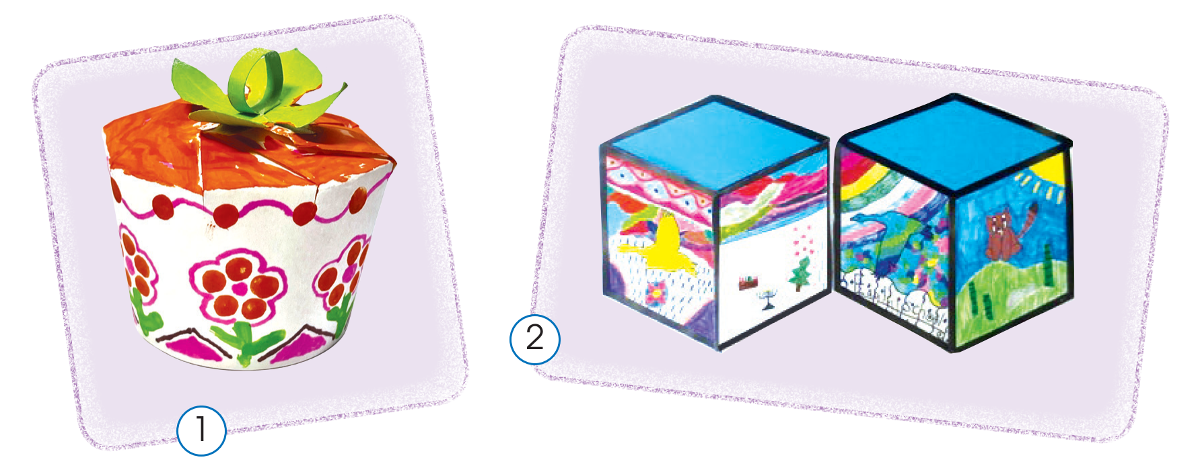
1. QUAN SÁT, NHẬN BIẾT
Quan sát những sản phẩm dưới đây và cho biết:
+ Sản phẩm nào có hình thức trang trí lặp lại?
+ Sản phẩm nào có hình thức trang trí tự do?

Slide 7

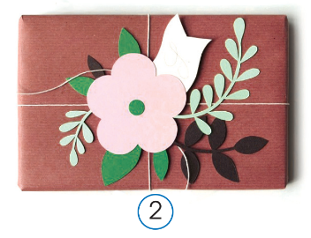



1. QUAN SÁT, NHẬN BIẾT
Hộp quà thường có dạng hình, khối khác nhau và sử dụng các yếu tố tạo hình để trang trí lặp lại, nổi bật.

Slide 8

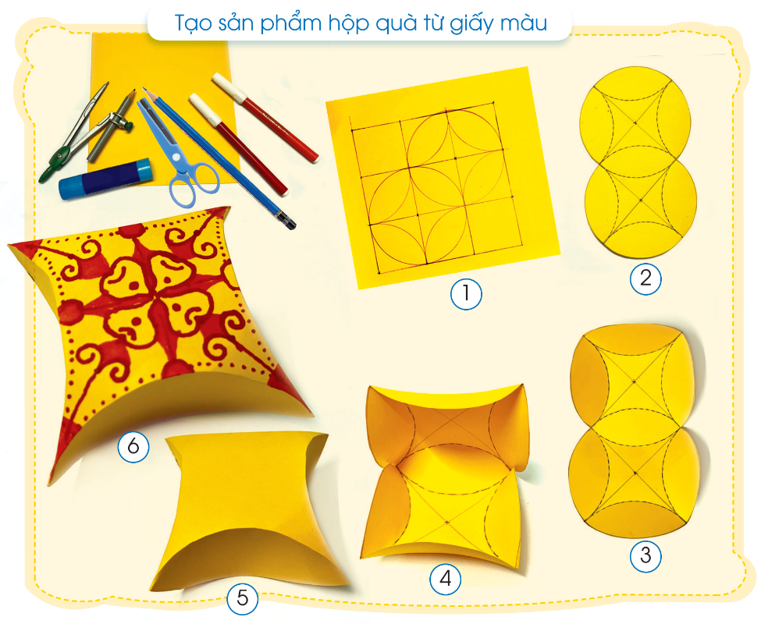
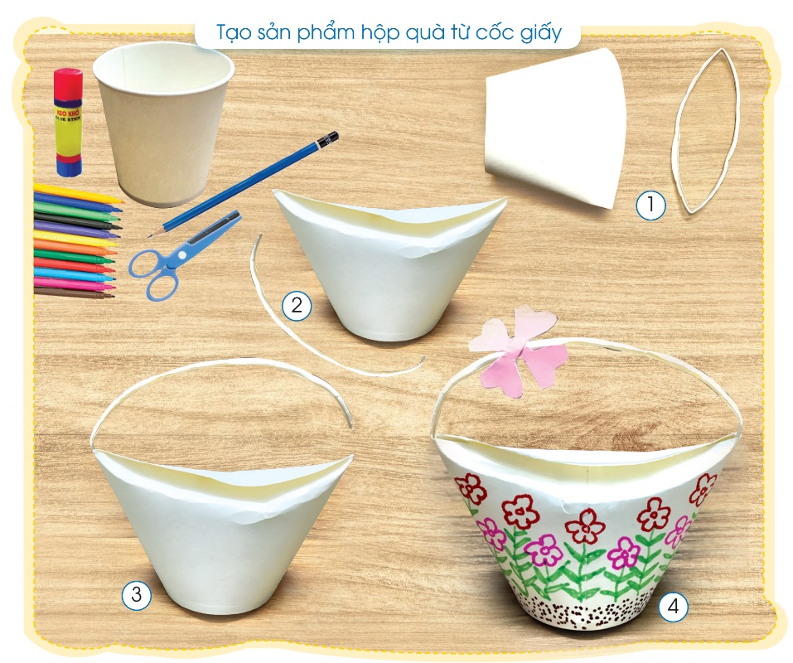
2. THỰC HÀNH, SÁNG TẠO
MỘT SỐ CÁCH THỰC HÀNH TẠO SẢN PHẨM HỘP QUÀ

Slide 10
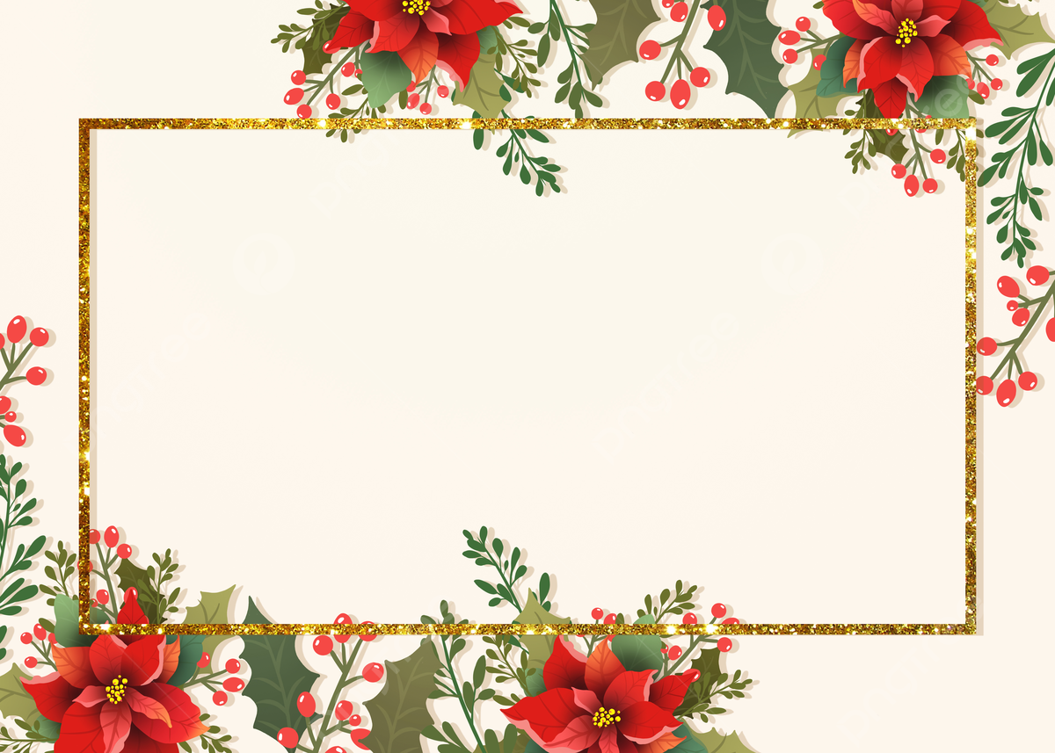
LUYỆN TẬP – SÁNG TẠO
Con hãy sử dụng giấy màu hoặc vật liệu sẵn có để sáng tạo sản phẩm mĩ thuật hộp quà theo ý thích.

Slide 11
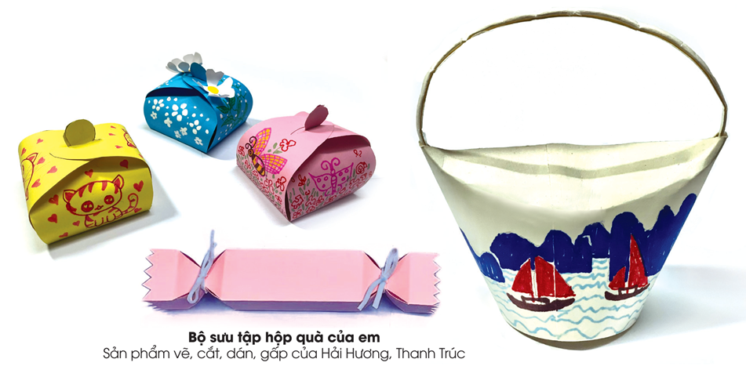
SẢN PHẨM THAM KHẢO

Slide 12

TRƯNG BÀY SẢN PHẨM VÀ CHIA SẺ
Chia sẻ cảm nhận của con về:
- Con sáng tạo hộp quà từ vật liệu nào? Hộp quà có hình dạng như thế nào?
- Con sắp xếp họa tiết trang trí lặp lại hay đối xứng trên sản phẩm của mình?
- Con thích sản phẩm hộp quà của bạn nào nhất? Vì sao?

Slide 13
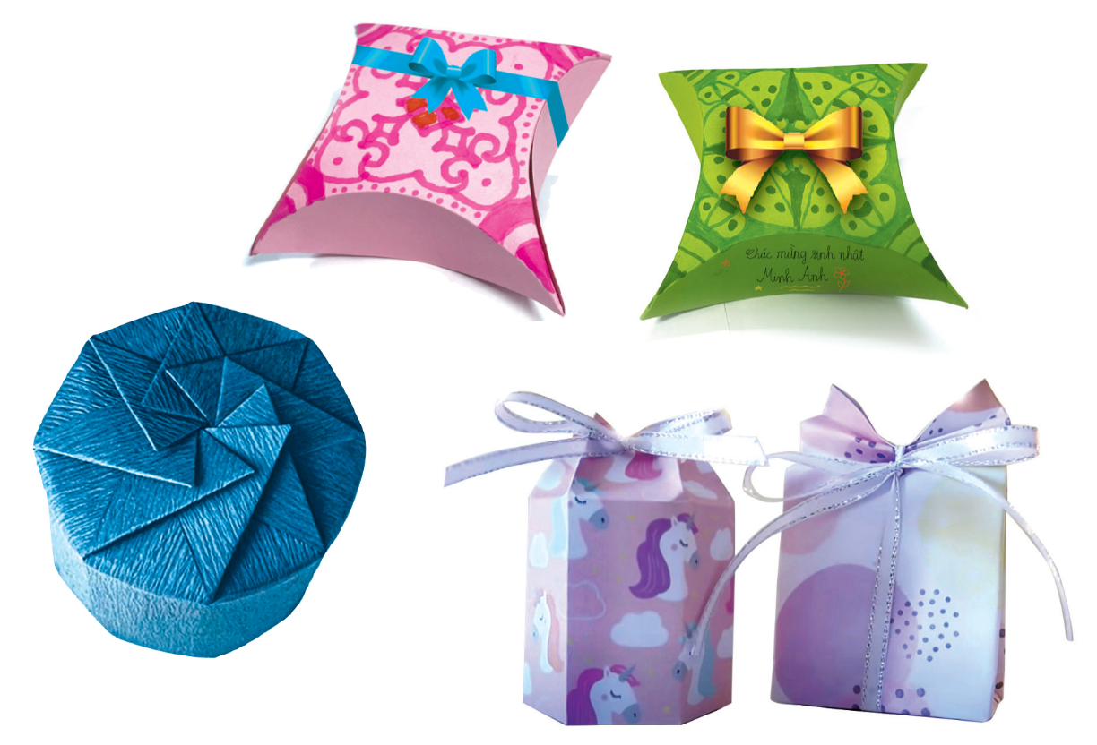
VẬN DỤNG – PHÁT TRIỂN
Con có thể sử dụng các sản phẩm đã tạo được để làm gì?
Con có thể sử dụng các sản phẩm đã tạo được để đựng quà tặng bạn bè, người thân,…

Slide 14
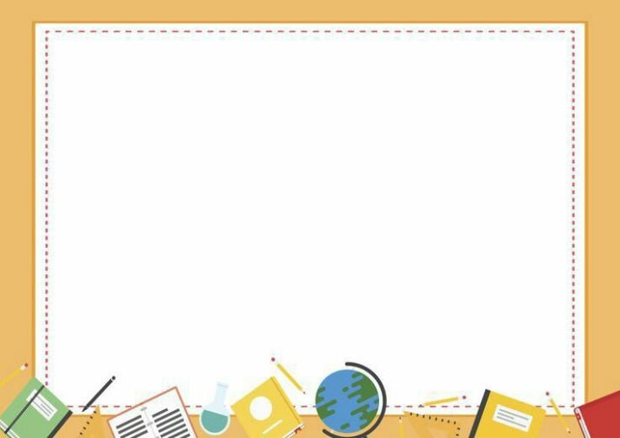
GHI NHỚ
- Có thể sáng tạo những hộp quà với nhiều hình, khối khác nhau và trang trí làm đẹp cho sản phẩm.
- Vận dụng những kiến thức đã học như: hình, khối, chấm, nét, lặp lại, đối xứng,…để sáng tạo, trang trí hộp quà là cách con góp phần làm cho cuộc sống them đẹp và thú vị hơn.

Slide 15
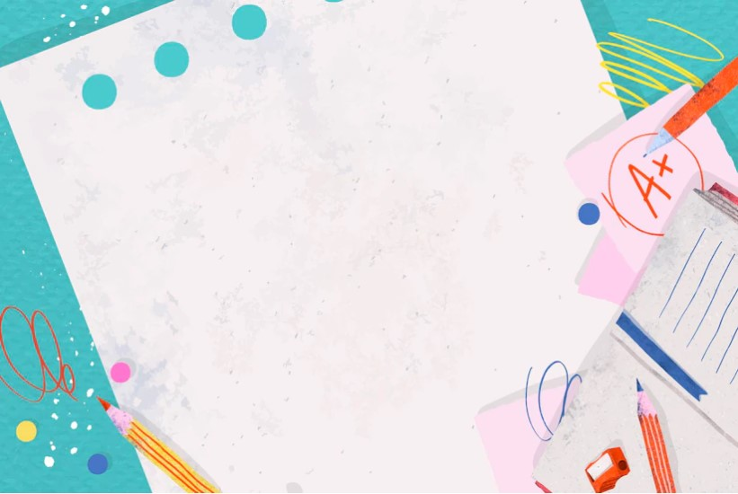
DẶN DÒ
- Bài sau: Mặt nạ trung thu.
- Chuẩn bị: Giấy vẽ, màu vẽ, giấy màu, hồ dán, kéo, đất nặn,…

